Slide 1

Számítógép 300.000Ft-ból
Készítette:Kovács István Ferenc
Felkészítő tanár:Krizsóné Kőházi Andrea
Medgyessy Ferenc Gimnázium és Szakgimnázium
4031 Debrecen,Holló László Sétány 6.

Slide 2

300.000Ft-ból, egy teljes számítógépet állítottam össze, vágóprogrammal együtt, és jogtiszta operációs rendszerrel,és Office 365 csomaggal.

Slide 3
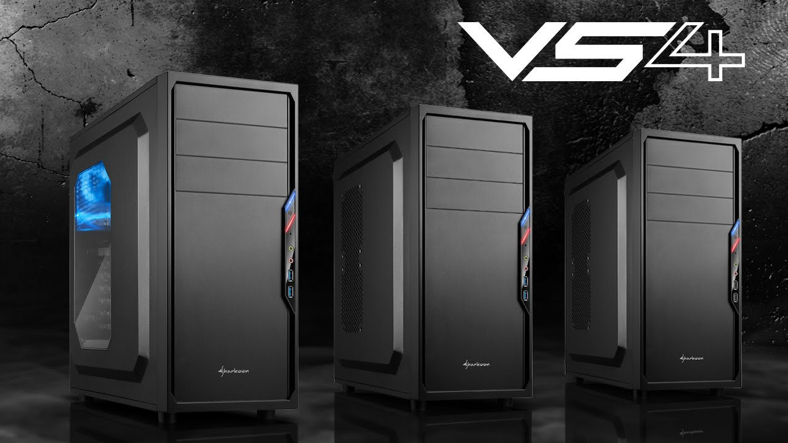
Számítógép ház
Sharkoon VS4-S (8000ft),egy nagyon csinos ház,és ár-ban is ott van, ez egy alsótápos ház.

Slide 4
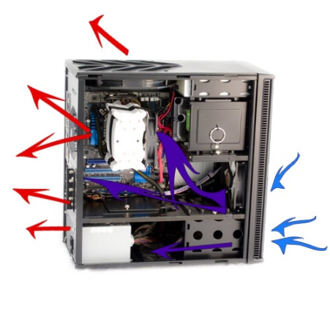
Miért ez a ház?
Ez egy tágas ház, és a kidomboruló oldal lemezek plusz helyet adnak a ház belsejében. Az előlapon található kettő darab USB 2.0-ás csatlakozó. A házban helyet kap akár három HDD meghajtó és négy darab SSD meghajtó . A ház lehetővé teszi a megfelelő légáramlat kialakítását.

Slide 5
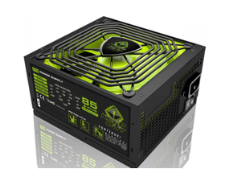
Tápegység
Keep Out 700W(12828 Ft) egy nagyon ütős kis tapegység,ár és minőség arányban a legjobb választásnak tűnt.

Slide 6

Miért pont ez a választás?
700Watt-os teljesítmény,ellátja az összes komponenst . Található rajta egy elég nagy, 14CM-es ventilátor meg a tápegység megfelelő hűtését biztosítja.

Slide 7
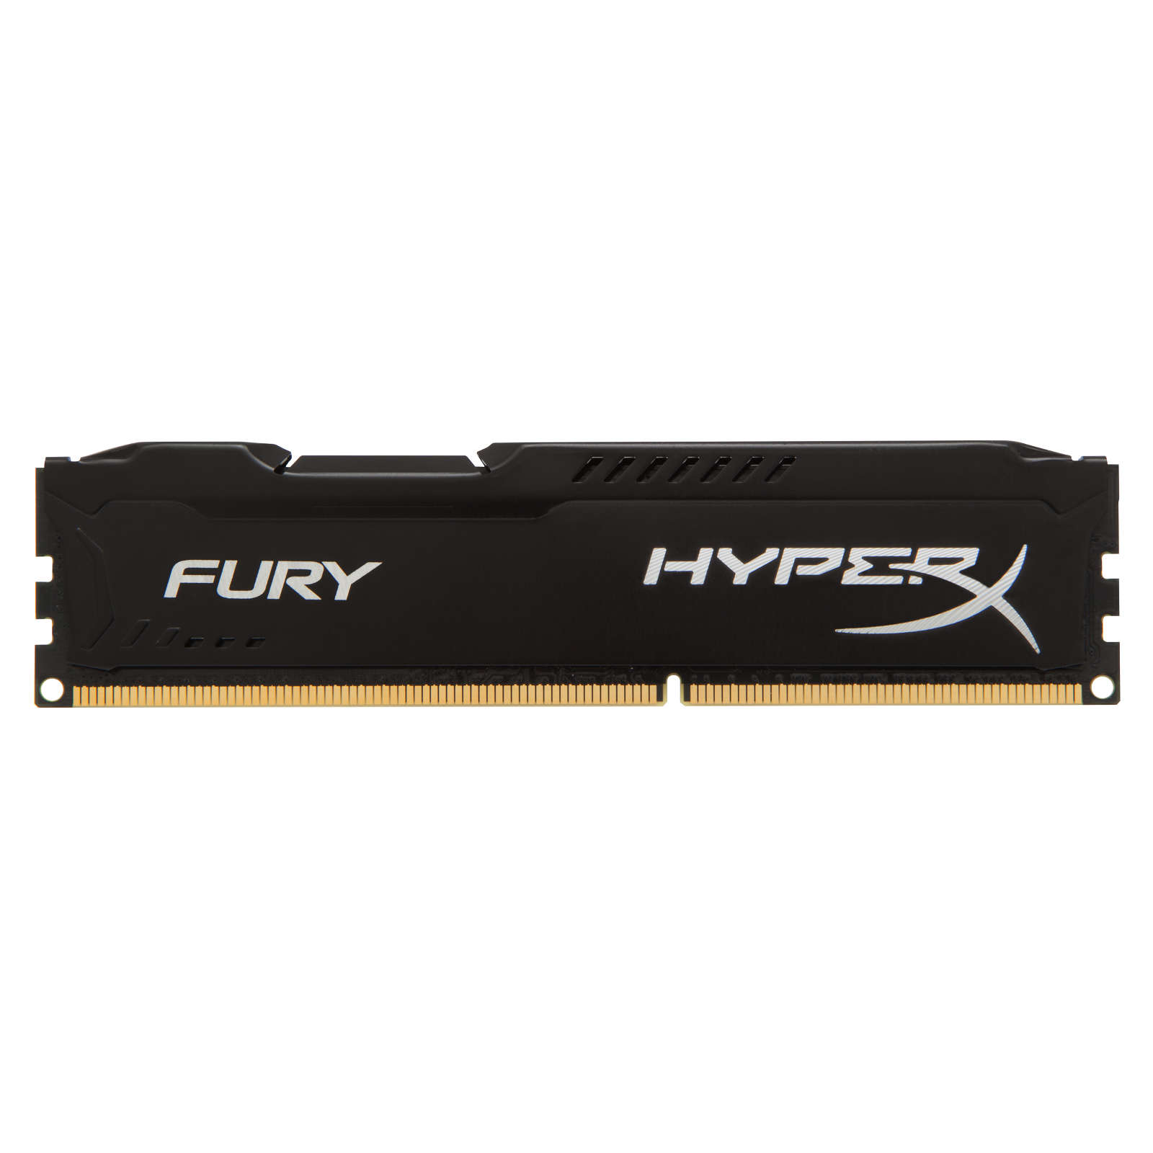
Memória(RAM)
Kingston 8GB DDR3 1866Mhz HyperX Fury Black(18500Ft)

Slide 8
Miért ez a legjobb?
A memória 1866MHz-es órajellel és CL9-es időzítéssel dolgozik, és a memória típusa DDR3-as. Ez egy nem rossz specifikáció az átlag memóriákhoz.

Slide 9

Processzor
Intel iCore i5-6400 2.7GHz(56000ft),mivel videóvágáshoz kell, ezért egy Intel terméket választottam.

Slide 10

Miért ez a processzor?
Próbáltam egy ár-értek arányban kitűnő processzort választani, döntésem erre esett. Az i3-as szériát inkább hanyagoltam hisz azok már régebbi és elavult processzorok, nyilván gyengébbek mint amire esett a választásom.

Slide 11
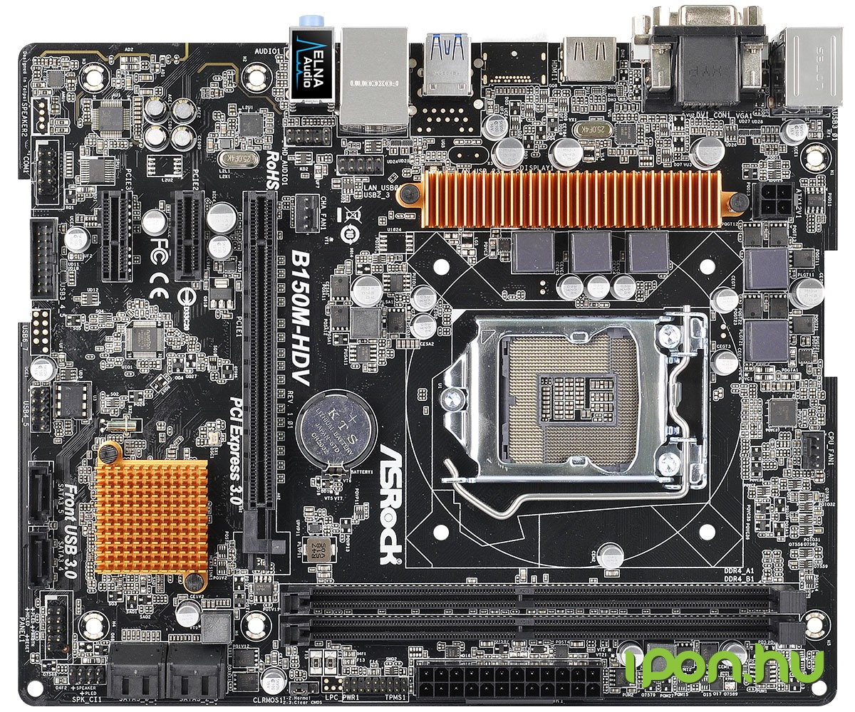
Alaplap
Asrock B150m-hdv(21500 Ft)

Slide 12
Miért ez az alaplap a választásom?
Az alaplap rengeteg jó tulajdonsággal rendelkezik,köztük a hat darab USB 3.0-ás csatlakozóval, 7.1 csatornás HD(magas minőség), „Realtek” audio támogatás, és három monitoros képkimenet. Memóriát egészen DDR4 2133MHz-ig kezel,így a kiválasztott memóriát is támogatja.

Slide 13
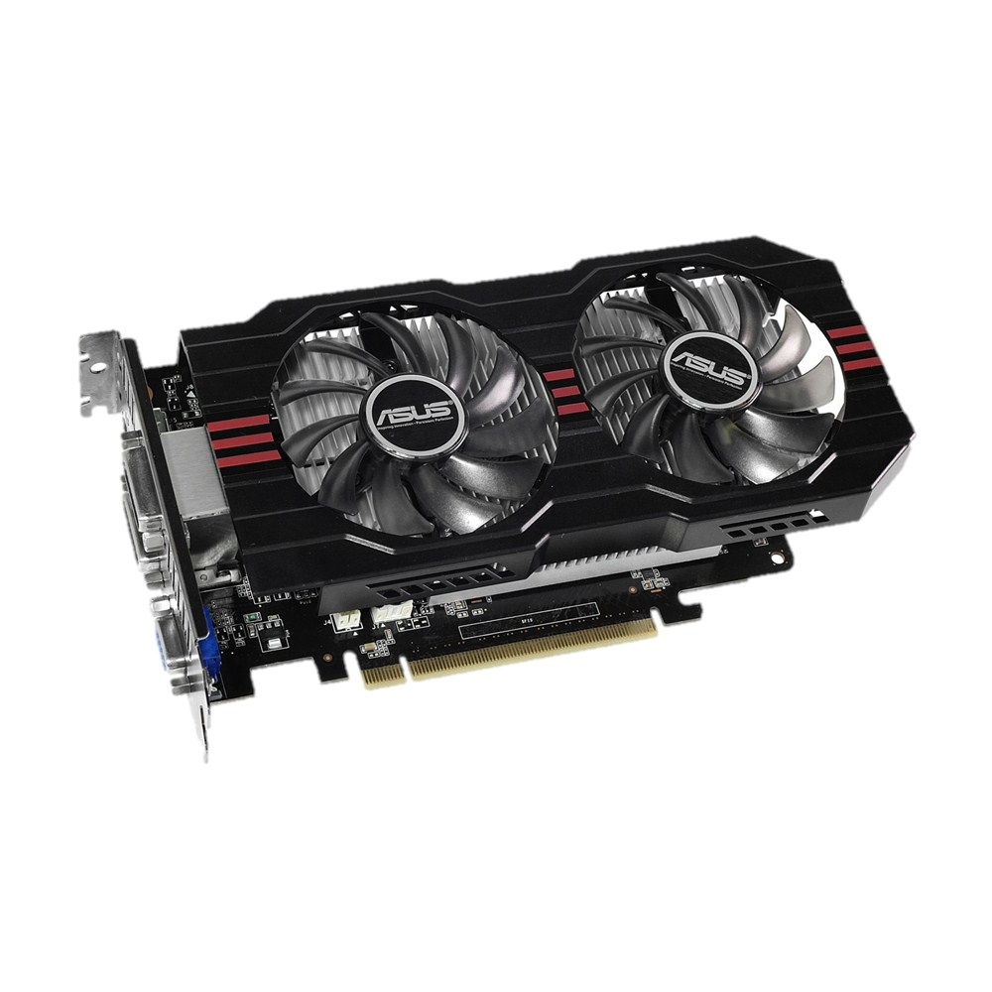
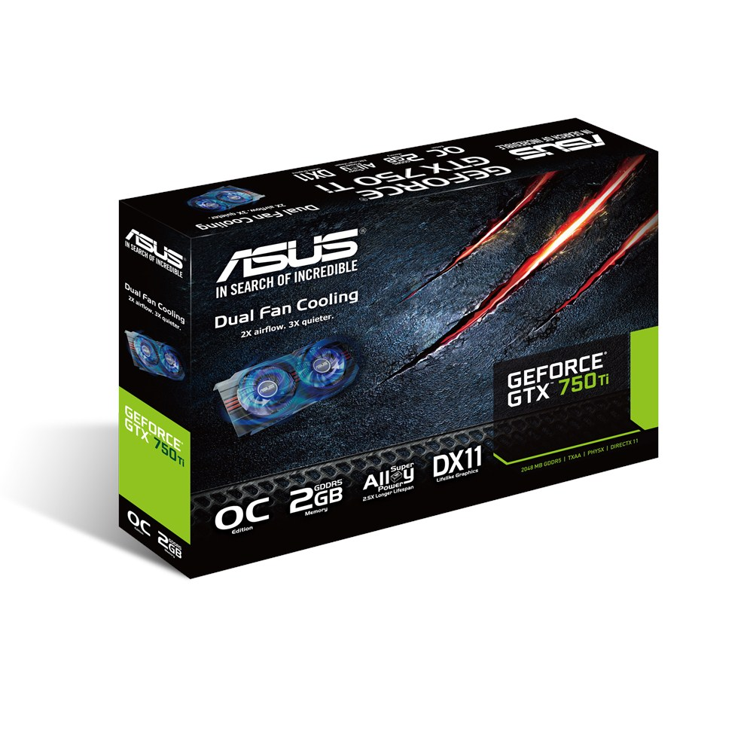
Videókártya
Asus GTX750 Ti 2GB DDR5(42500ft) 2GB-os videókártya ami az erősebb PC játékoknak is megfelel,biztonsági választás a nagyobb terhelés esetére.

Slide 14
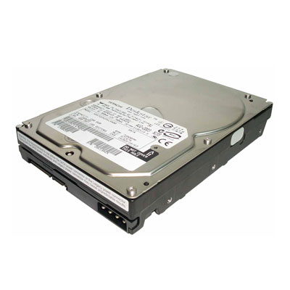
Merevlemez
Toshiba 1TB 32MB Sata3(14500 Ft)
1000MB-os merevlemez,a tárhely kell mivel a videóknak és a nyers anyagok sok tárhelyet vesznek igénybe.

Slide 15
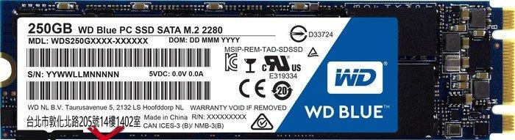
SSD
Western Digital 250GB(30000FT) Erre az SSD-re az operációs rendszer lesz helyezve amiért gyorsabb lesz a rendszer,és kevesebb terhelés lesz a merevlemezen.

Slide 16
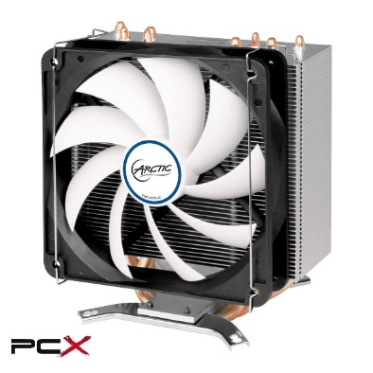
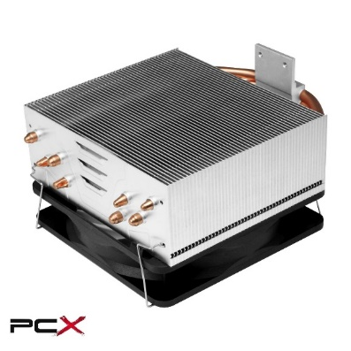
Hűtés
Artic Freezer i32(11000ft),jó a processzor foglaltja(Intel1151),négy ventilátor foglalatja van,drágább nem nagyon kell mert nem lesz nagyon túl hajtva a videóvágással.

Slide 17
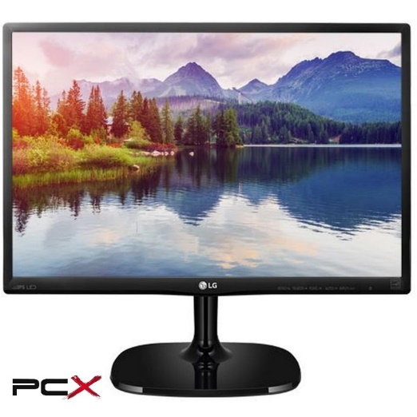
Monitor
LG 20MP48A-P(25000FT),monitor nem nagyon számít most ezért egy egyszerű LG 16:9-s monitort választottam,felbontása 1920:1080.

Slide 18



Kiegészítő szoftverek.
Office 365 csomag(35000ft)
Windows 10 Pro(15000ft)
Sony Vegas Pro 13(12000ft)

Slide 19

Összegzés
A legjobb számítógépet hoztam ki a megadott összeg-ből,ami tökéletesen megfelel videóvágásra,és minden megkért program rajta van.
Alkatrészek:PCX
Office Csomag:PCX
Vágóprogram:SONY
Operációs rendszer:IMPERIUM
Végösszeg:Kb.295000Ft

Slide 20

Kérdések
Milyen operációs rendszert választottam a számítógéphez?
Milyen videó szerkesztő szoftverre esett a választás?
Melyik nagy gyártótól vásároltam processzort?
Mennyi lett a végösszeg?

Slide 21

Köszönöm a figyelmet!

